Slide 1
Тема 4. Основные элементы спутниковой антенны. Азимут, угол места, поляризация

Slide 2
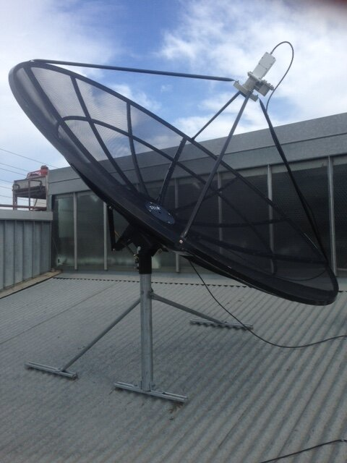
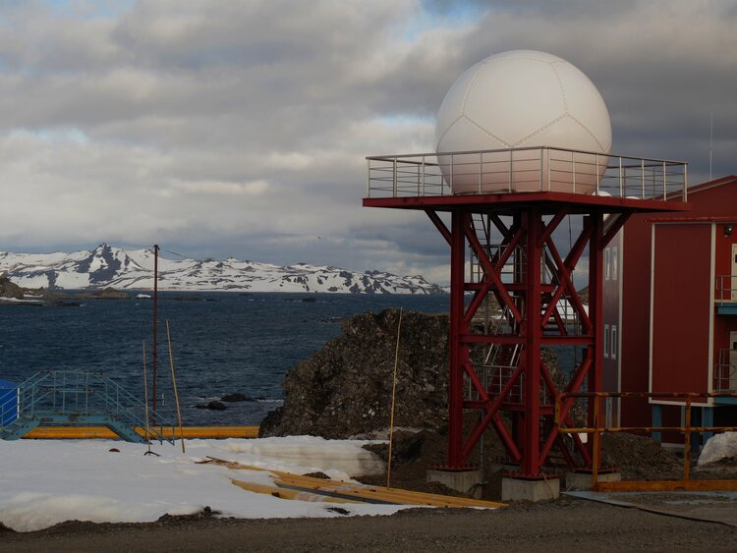
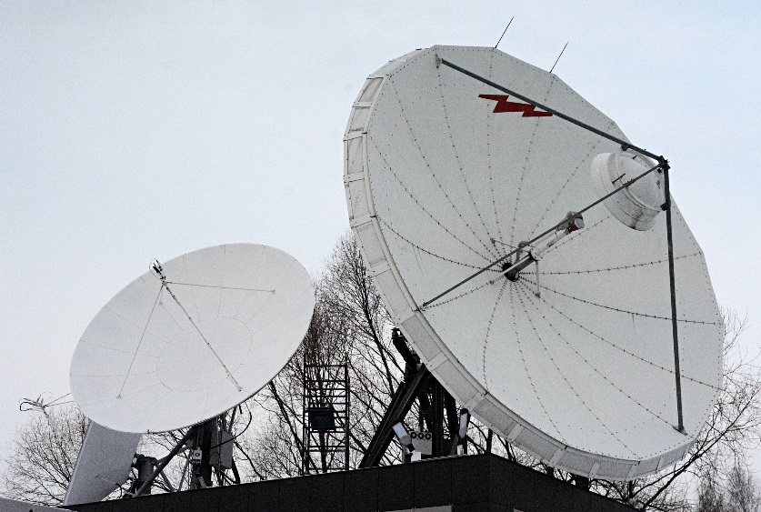
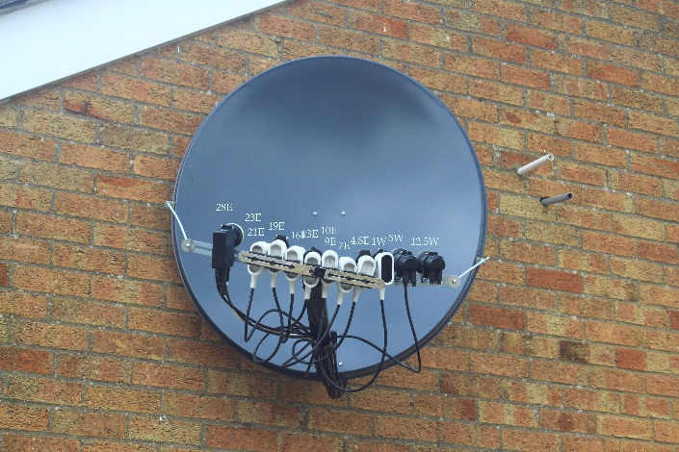
Что такое антенна
Антенна представляет собой металлическую конструкцию, которая улавливает и/или передает электромагнитные волны. Антенны бывают самых разных форм и размеров: от маленьких, которые можно найти на крыше, чтобы смотреть телевизор, до очень больших, которые улавливают сигналы со спутников, находящихся за миллионы километров от вас.

Slide 3
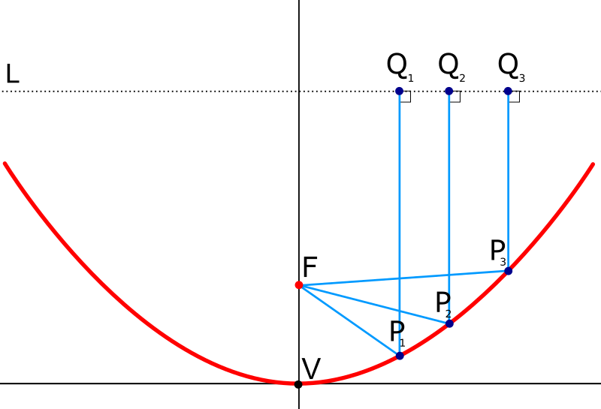
Антенны, которые используются в спутниковой связи, имеют специальную чашеобразную форму, которая фокусирует сигналы в одной точке, называемой параболической антенной. Чашеобразная форма позволяет антеннам улавливать и передавать электромагнитные волны. Эти антенны перемещаются горизонтально (измеряется по азимуту) и вертикально (по углу места) для захвата и передачи сигнала.
Параболические антенны основаны на геометрическом свойстве параболоида, что все пути FP 1Q1, FP 2Q2, FP 3Q3имеют одинаковую длину. Таким образом, сферический волновой фронт, излучаемый фидерной антенной в фокусе F антенны, будет отражаться в исходящую плоскую волну L, идущую параллельно оси VF антенны.

Slide 4
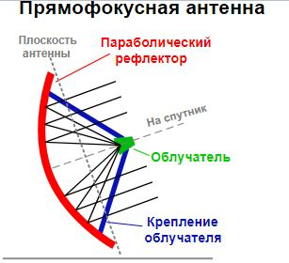
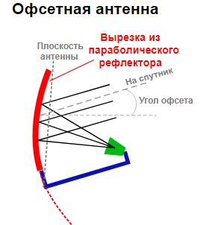
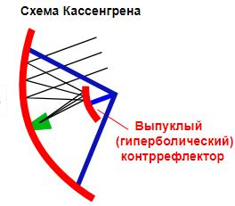
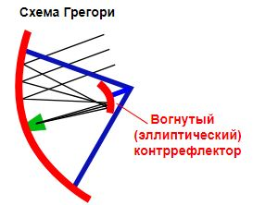
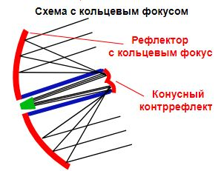
Основные типы параболических антенн
- однозеркальные
- двухзеркальные

Slide 5
Основные элементы спутниковой антенны
облучатель. Сколько облучателей, столько и диаграмм направленностей. На него обычно устанавливаются:
LNB (low-noise block downconverter) – малошумящий понижающий преобразователь.
BUC (block upconverter) – повышающий преобразователь частоты.
OMT (ortho mode transducer) – ортомодовый преобразователь.
TRF (transmit reject filter) – отсекающий фильтр. Не допускает постоянную составляющую на LNB.
Dish - “тарелка”.
Antenna Position Controllers (APC) – контроллеры положения антенны
Antenna Control Unit (ACU) - блок управления антенной

Slide 6
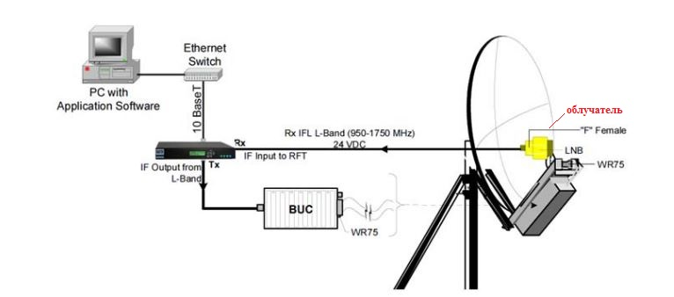
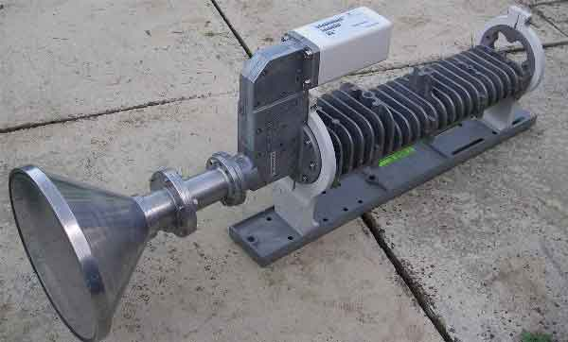
OMT
Rx
Tx
TRF

Slide 7
Основные параметры антенны
усиление (gain). Рассчитывается по формуле:
  G(dBi) = 20.4 + 20 Log f + 20 Log D + 10 Log h
    f - частота в GHz,
    D - диаметр в метрах,
    h - эффективность (КПД) антенны в десятичном формате
    Пример расчёта: Каким должно быть усиление 9,3-метровой антенны C-диапазона на частоте 6,4 ГГц при КПД 62 %?
    G = 20.4 + 20 Log 6.4 + 20 Log 9.3 + 10 Log 0.62
    G = 20.4 + 20 (0.806179) + 20 (0.968482) + 10 (-0.2076)
    G = 20.4 + 16.12 + 19.37 + -2.08
    G = 53.81 dBi

Slide 8
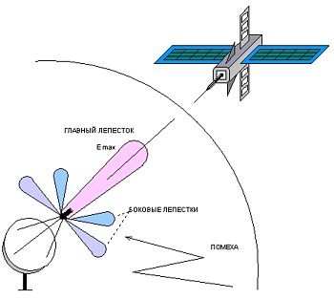
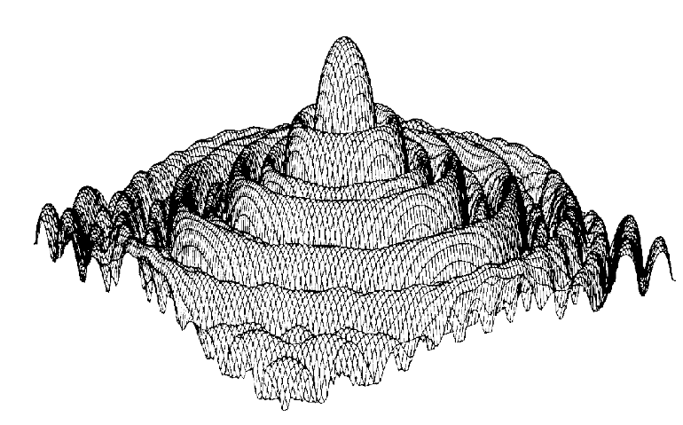
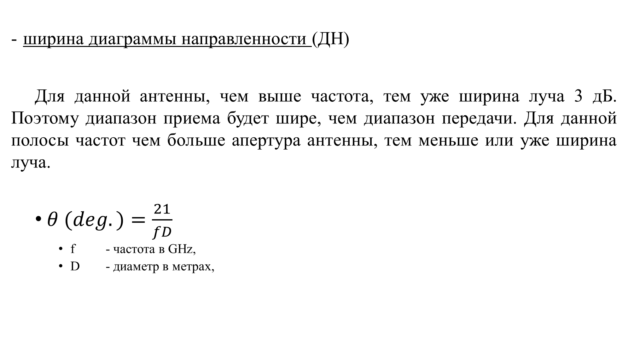
ширина диаграммы направленности (ДН)
Для данной антенны, чем выше частота, тем уже ширина луча 3 дБ. Поэтому диапазон приема будет шире, чем диапазон передачи. Для данной полосы частот чем больше апертура антенны, тем меньше или уже ширина луча.
  $θ (deg.)=\frac{21}{fD}$
    f - частота в GHz,
    D - диаметр в метрах,

Slide 9

Отличия приёма антенн с различными диаметрами зеркал
В прямоугольном прямоугольнике показаны позиционные ограничения для спутника на геостационарной орбите по отношению к лучам 32-метровой антенны и 4,5-метровой антенны.
32м антенна
4.5м антенна

Slide 10
фокусное расстояние антенны (f/d)
  формула фокусного расстояния: f/d = D² / 16d
    D - диаметр антенны
    d - глубина параболы
f/d
f/d
d = 0.6m
d = 0.8m
D = 3.8m
D = 3.8m
неглубокая параболическая антенна
глубокая параболическая антенна
f/d = D² / 16d
D = 3.8 m
d = 0.6 m
f/d = 1.504 m
f/d = D² / 16d
D = 3.8 m
d = 0.8 m
f/d = 1.128 m

Slide 11
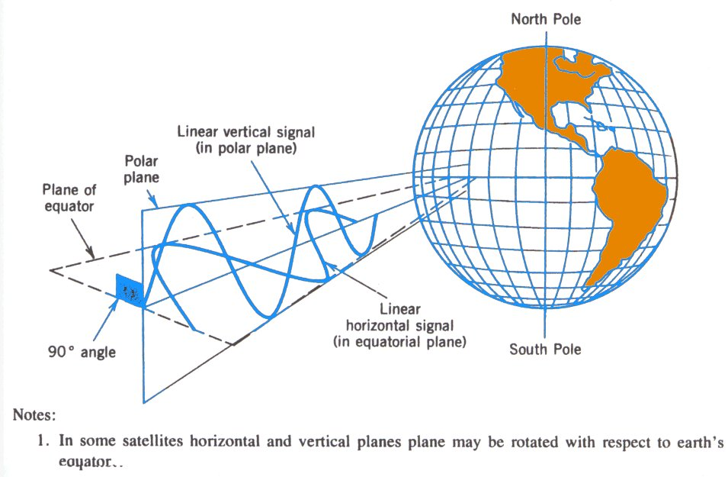
Поляризация
Обеспечивает увеличенную пропускную способность спутников (позволяет повторно использовать частоты). Различают линейную и круговую поляризации.
Линейная поляризация. Различают вертикальную (V) и горизонтальную (H). В основном используется в Ku-band.
Электрическое поле находится полностью в одной плоскости, содержащей направление распространения.
(H) Поле лежит в плоскости,
параллельной экваториальной
плоскости.
(V) Поле лежит в плоскости,
параллельной полярной.

Slide 12
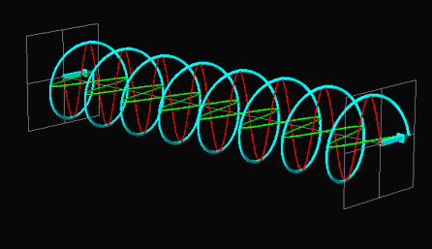
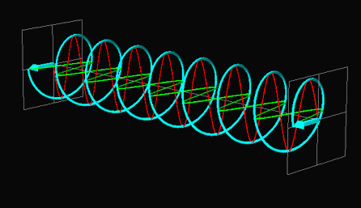
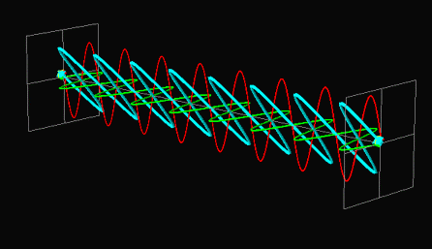
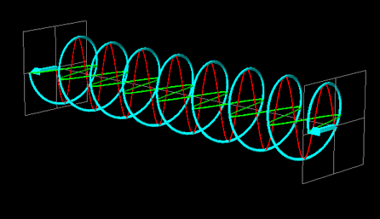
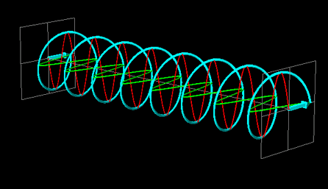
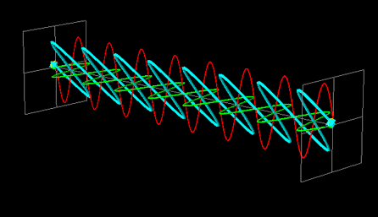
Круговая поляризация.
- левого вращения (LHCP) - правого вращения (RHCP)

Slide 13
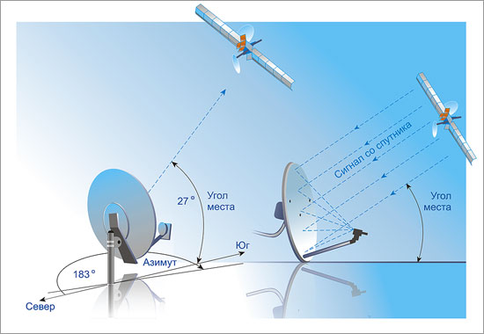
Азимут и угол места

